Slide 1
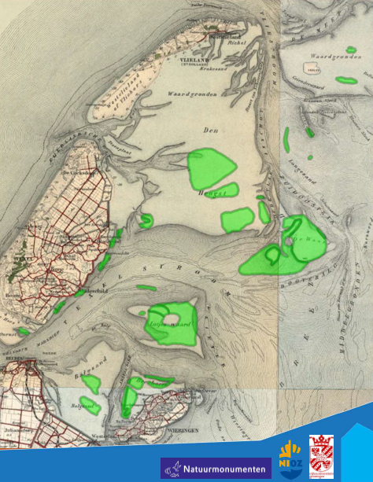
Kansen voor Zeegrasherstel in de Waddenzee
Invloed afsluiting Zuiderzee op de abiotische randvoorwaarden voor ondergedoken Groot zeegras
Bob Smits, Luka Jaksic, Jasper Dijkstra, en Julia Vroom
Met samenwerking met Oscar Franken (RUG), Jurre de Vries, Ernst Lofvers (RWS), etc.
Naam Achternaam

Slide 2
Inhoud
Context & probleemstelling [10 min]
Doel & aanpak [5 min]
Voorlopige resultaten [5 min]
Hoe vooruit? [5 min]

Slide 3
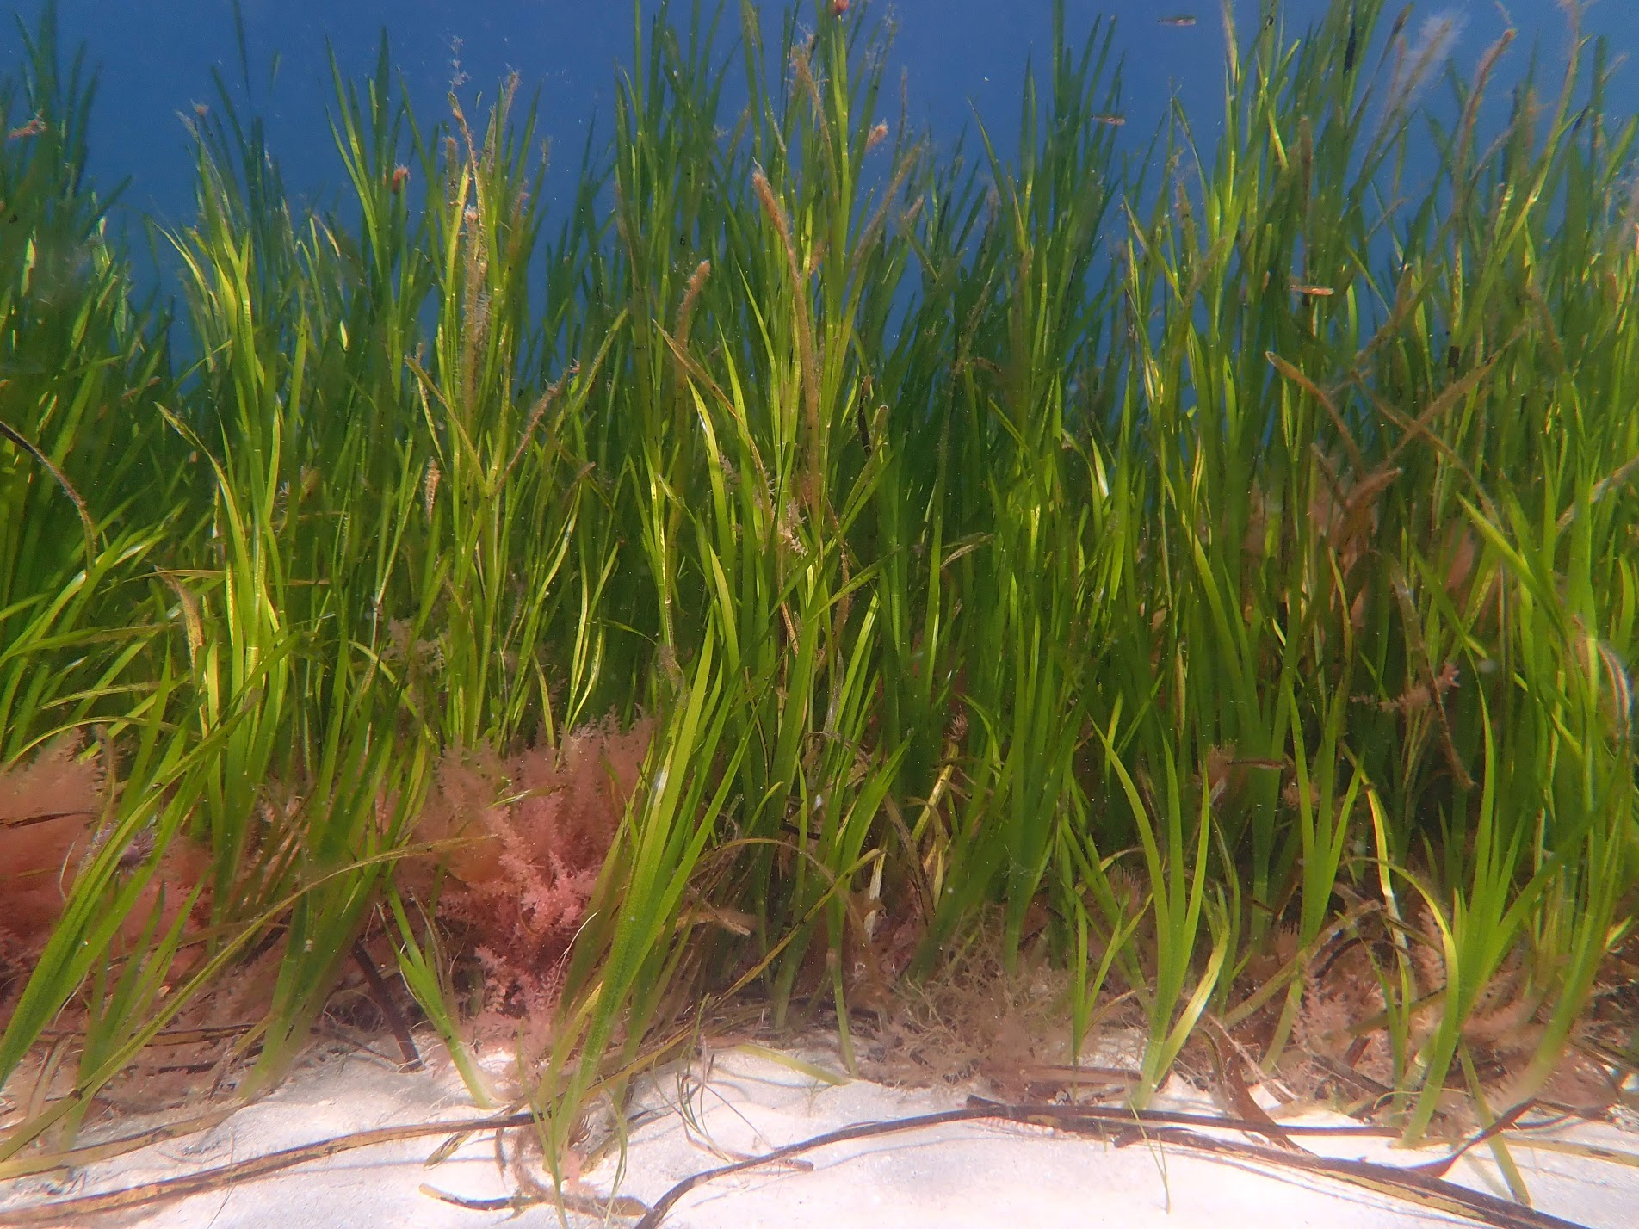
Context
Zeegras in de Waddenzee
Terugblik op het verleden,
Hoop voor de toekomst?

Slide 4
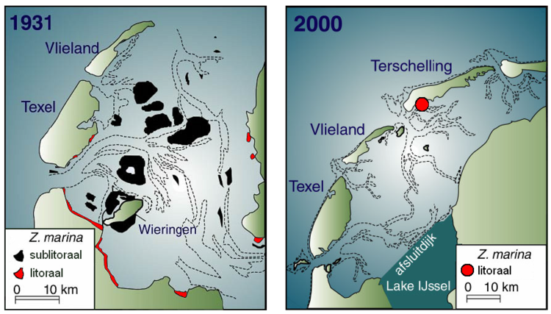
Zeegras in de Waddenzee: Terugblik op het verleden
Bron: Zeegrasherstel Waddenzee
Bron: Wanink & van der Graaf (2008)
Notes:
Zeegras was veelvoorkomend in de westelijke Waddenzee
Litoraal en sublitoraal (onderscheid),
sublitoraal tussen 5k en 10k voetbalvelden (8-15 ha)
Belangrijke systeem functie: CO2 opslag, schuilplaats dieren, voedsel dieren, waterkwaliteit/troebelheid, erosie/kust bescherming (wieringen), maar zelfs.. (volgende slide)
https://www.deltaexpertise.nl/wiki/index.php/Zeegras_Groei_en_ontwikkeling_zeegras_in_de_Waddenzee_VN

Slide 5
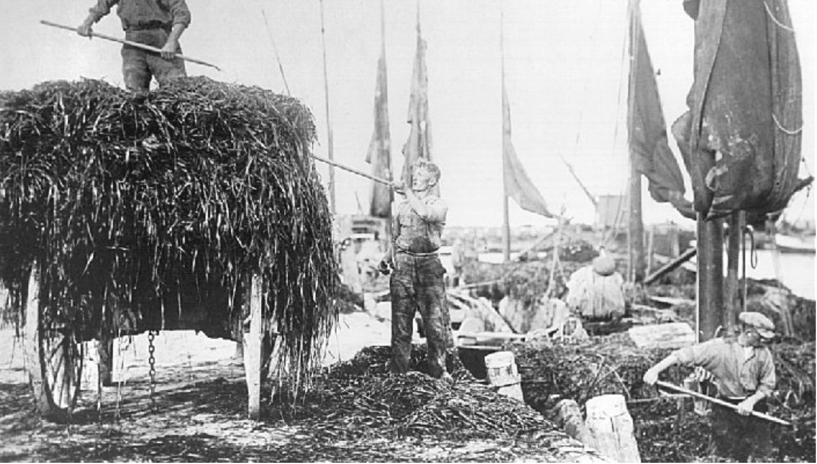
Zeegras in de Waddenzee: Terugblik op het verleden
Oogst ‘Ondergedoken Groot Zeegras’ te Den Oever
Bron: Wanink & van der Graaf (2008)
Notes:
… zelfs economisch belang..
Ondergedoken zeegras werd namelijk geoogst (zie foto). Gebruikt als kustverdediging, zelfs als matrasvulling.
Maar er spoelden ook grote hoeveelheden zeegras aan, doordat de biomassa van nature ook sterk fluctueerde gedurende het jaar.

Slide 6
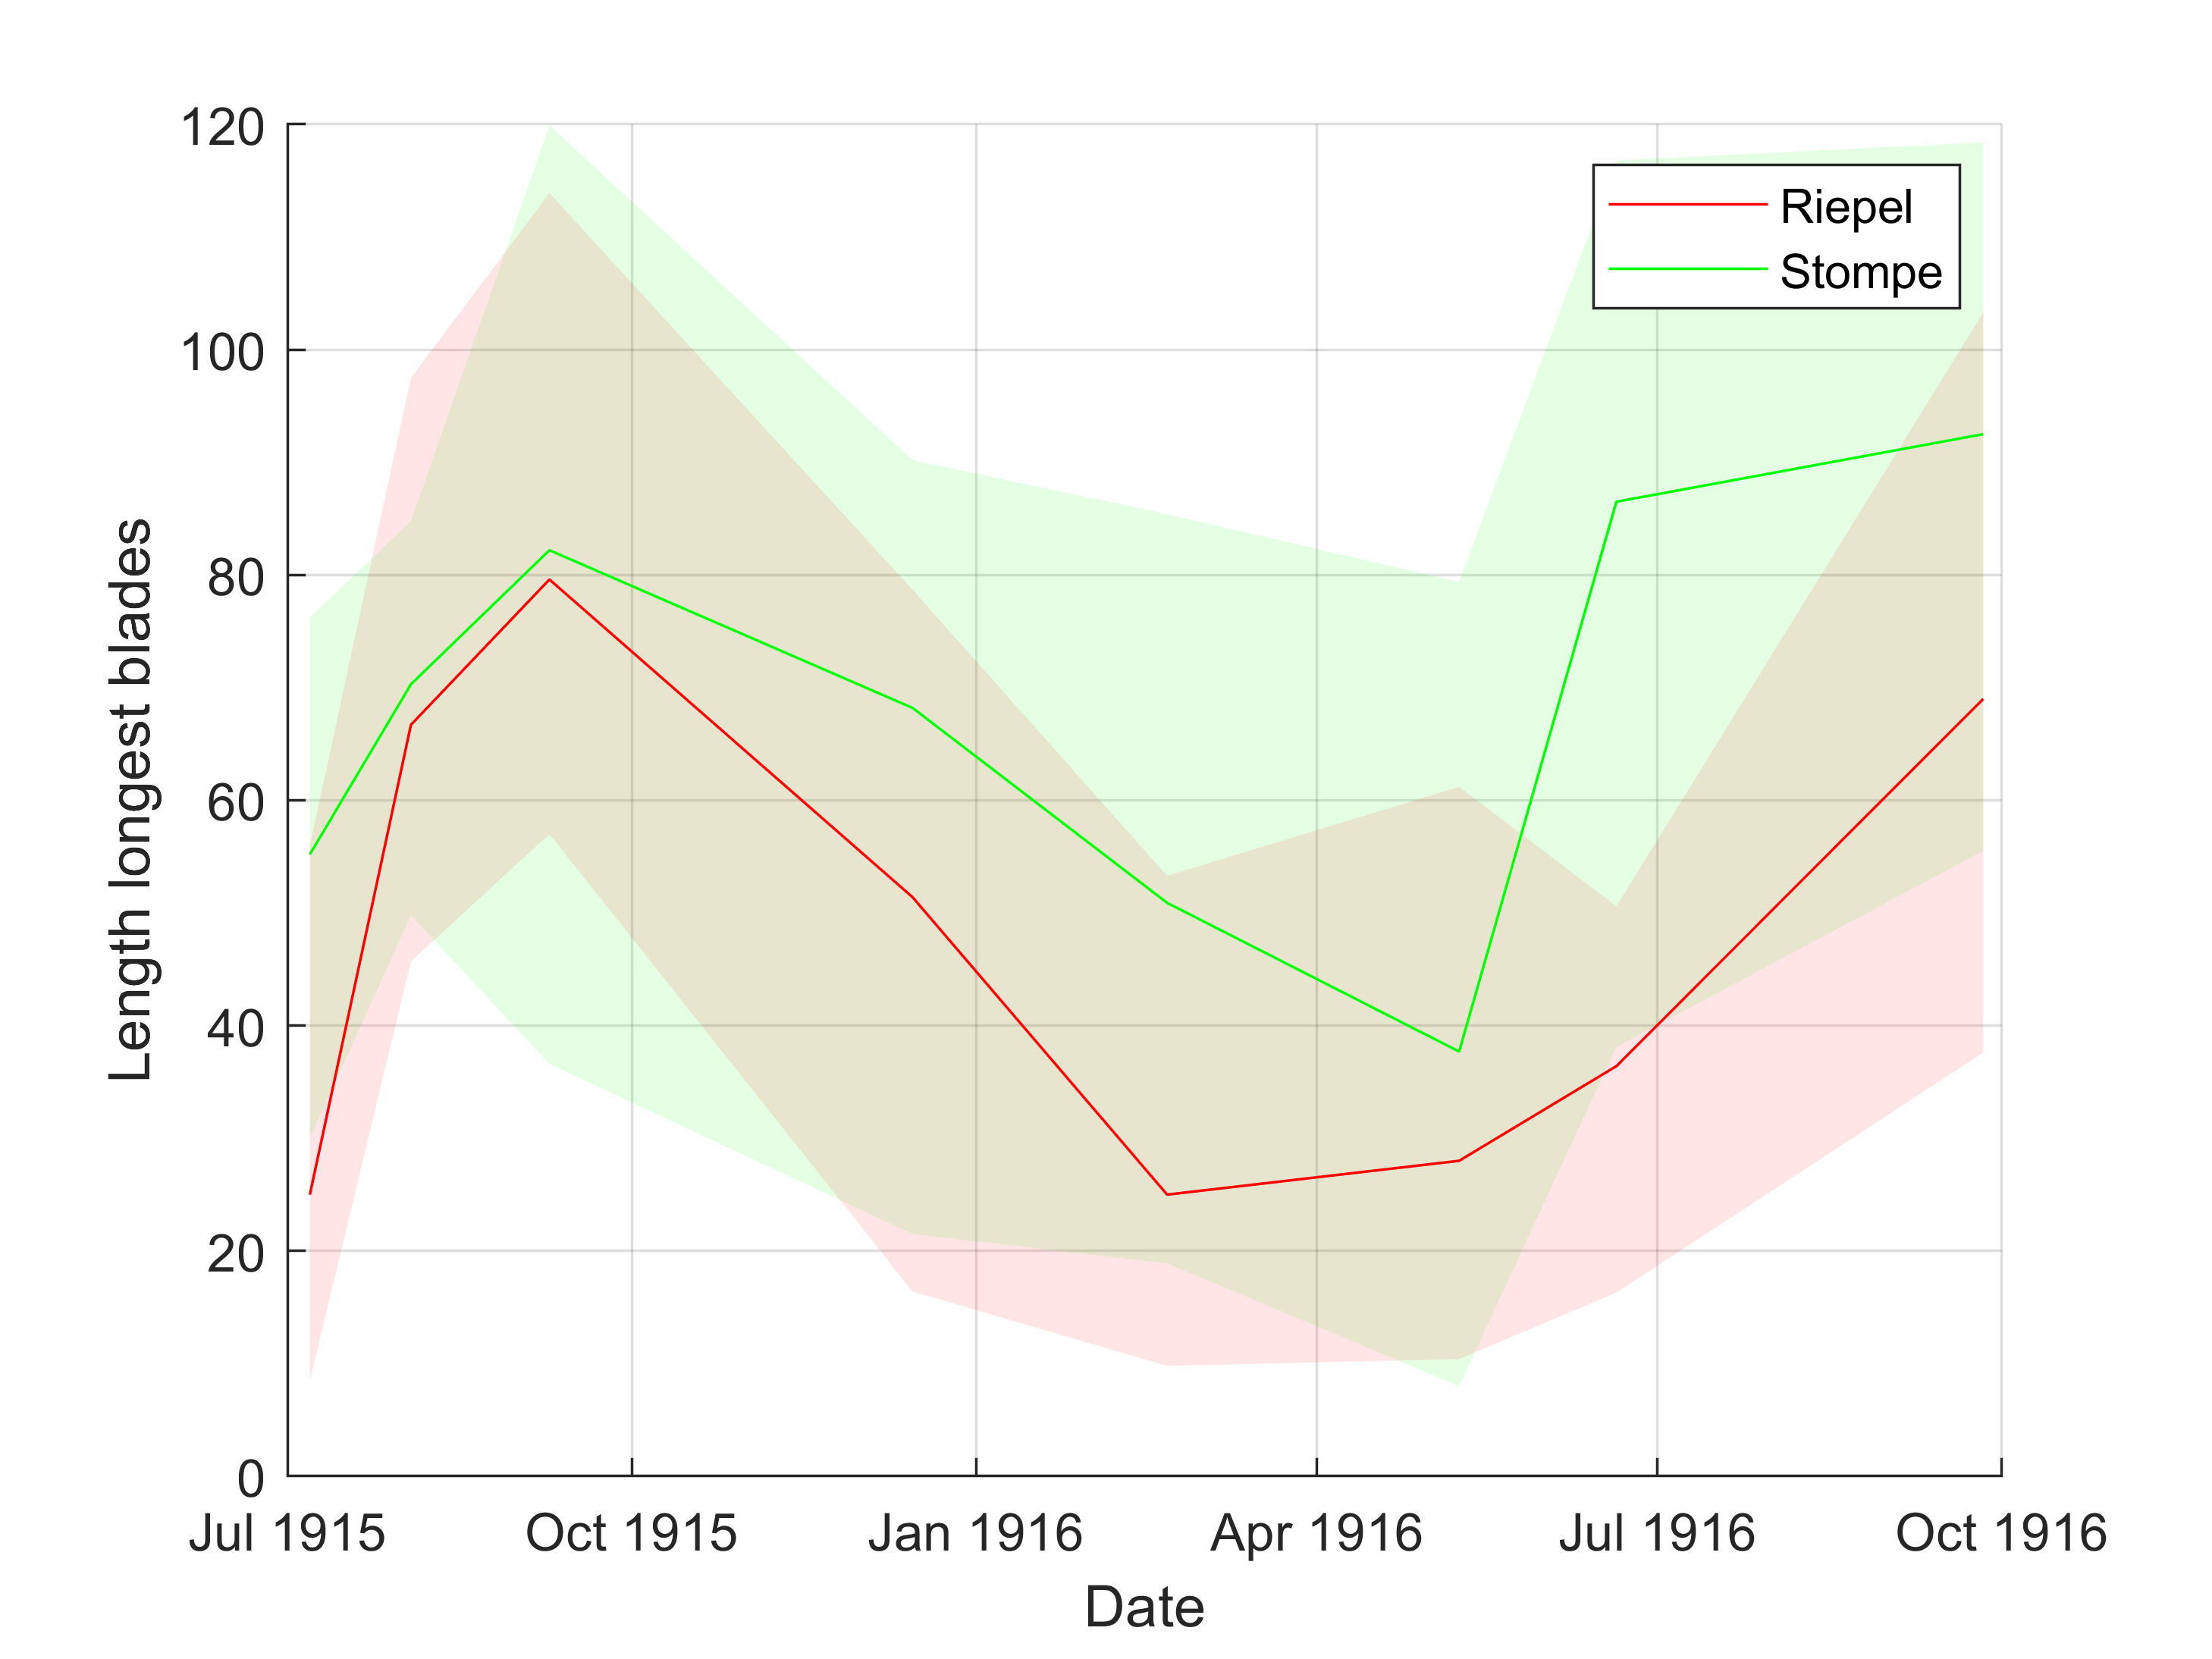
Zeegras in de Waddenzee: Terugblik op het verleden
Bron: Wanink & van der Graaf (2008)
Notes:
Hoewel de locaties van zeegrasvelden niet statisch waren (sommige verdwenen, nieuwe ontstonden), herstelde het zeegras wel elk jaar in het groeiseizoen (eind lente / begin zomer)
Dit tot de jaren 30 toen het zeegras uiteindelijk permanent verdween

Slide 7
Zeegras in de Waddenzee: waarom verdwenen?
Wasting disease
Toename gebruik kustmest, pesticiden
Verandering abiotische condities na afsluiting Zuiderzee
Bron: Wanink & van der Graaf (2008)
Notes:
Verschillende dingen die mogelijk het verdwijnen veroorzaken, waarvan wasting disease vast staat.
Maar afsluiting Zuiderzee zou kunnen uitleggen waarom het zich bij ons niet hersteld heeft en in onze buurlanden wel..

Slide 8
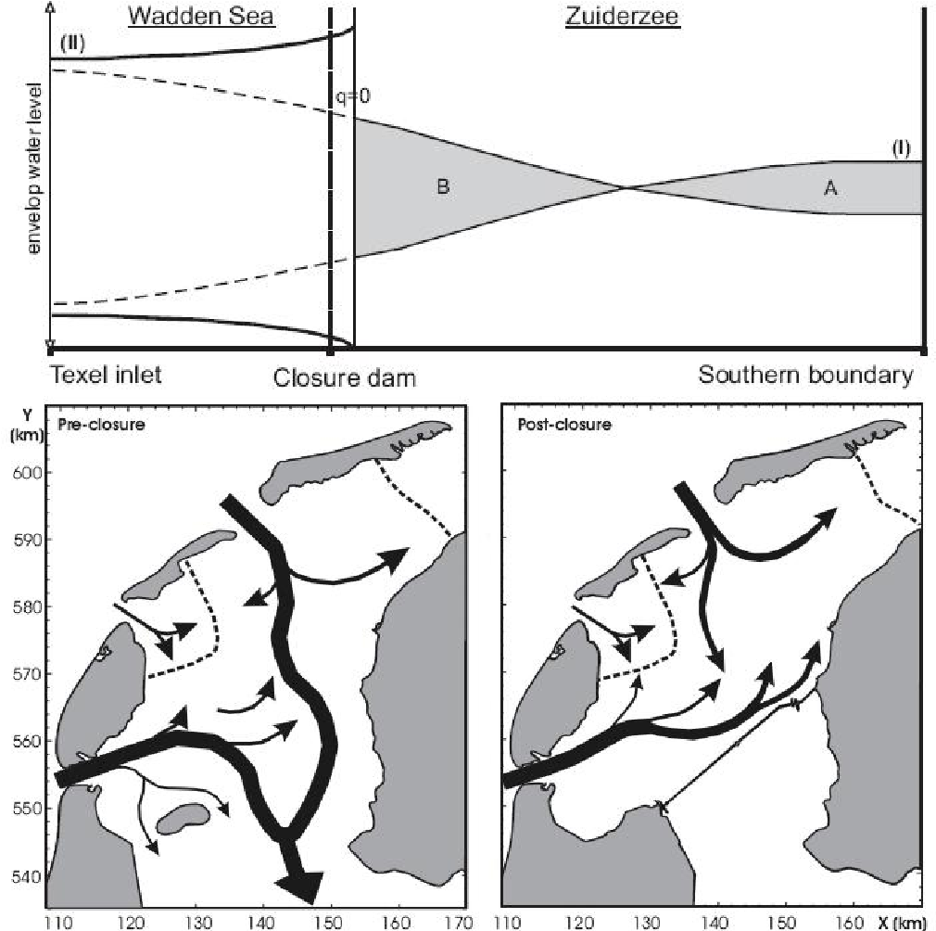
Zeegras in de Waddenzee: link met bouw afsluitdijk?
Hypothese:
Verandering grootschalige waterbeweging heeft ongunstig effect gehad om abiotische randvoorwaarden voor zeegras.
Notes:
Wat is dan die link bij de afsluiting van de zuiderzee?

Slide 9
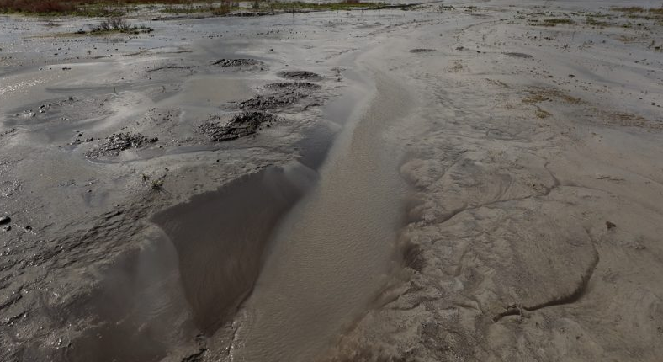
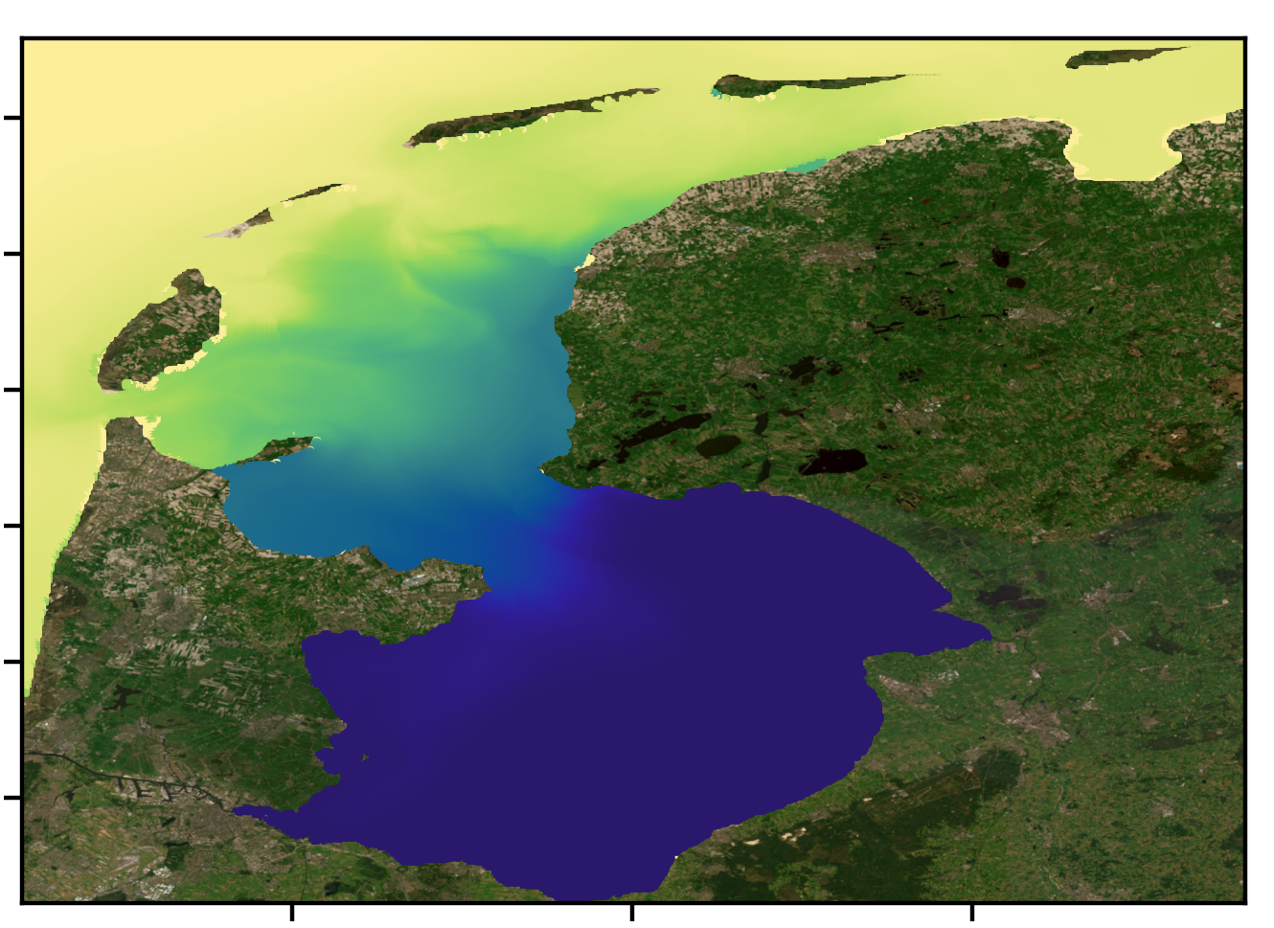
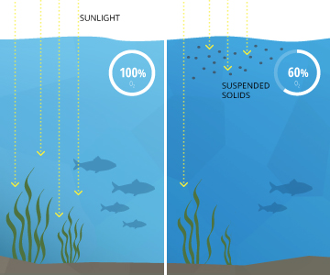
Zeegras in de Waddenzee: abiotische stressoren
Bedelving, erosie & bodemsamenstelling
Troebelheid
→
Lichtbeschikbaarheid
Saliniteit variatie
Notes:
Voorbeelden van directe stressoren die mogelijk veranderd zijn na de afsluiting van de Zuiderzee

Slide 10
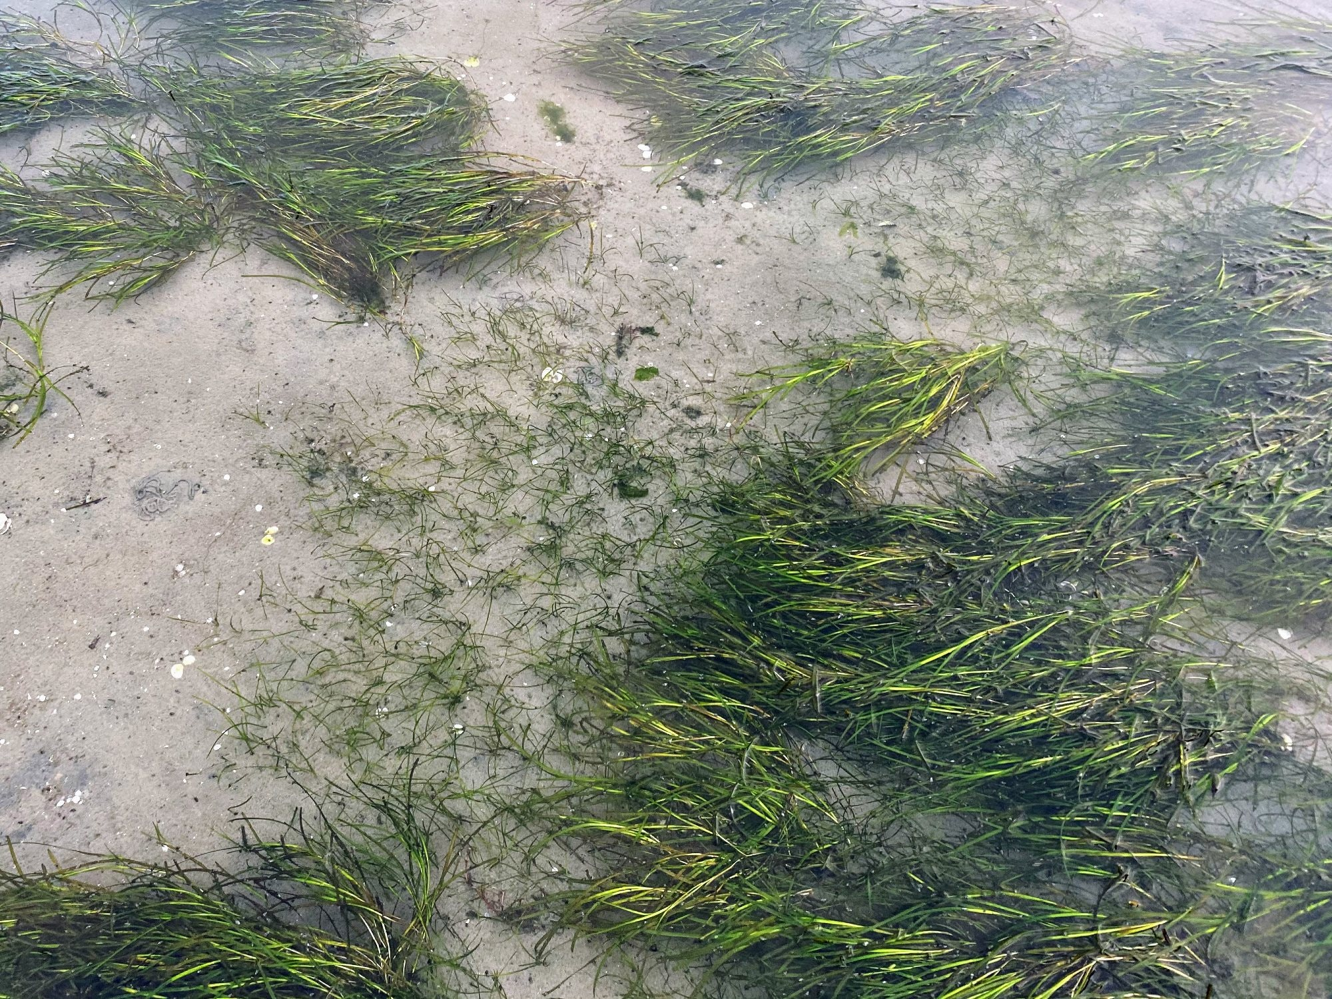
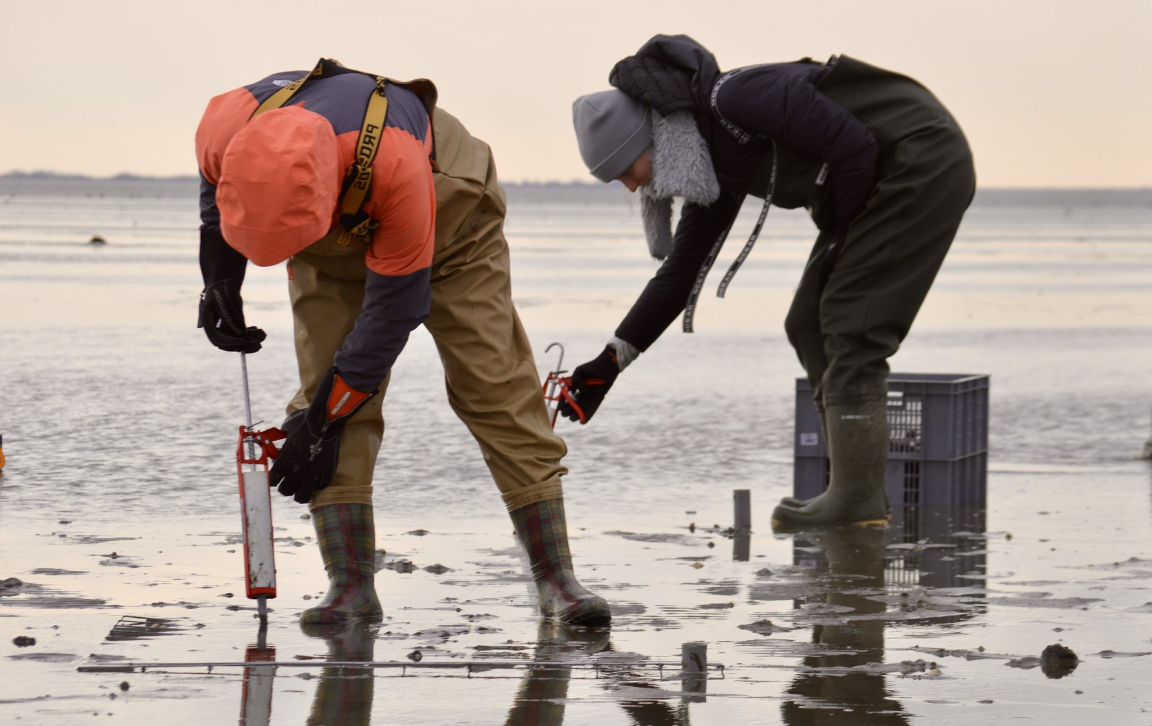
Zeegras in de Waddenzee: Hoop voor de toekomst?
Herstel opgave:
van Katwijk (2002): Herstel mogelijk?
Herstelopgave Kader Richtlijn Water en Natura2000
Pilots voor litoraal zeegras.. nog niet ondergedoken zeegras..
Lopend Wadden Mozaïek onderzoek:
herstelmogelijkheden ondergedoken Groot zeegras
Samenwerking RUG/RWS om hiervoor meerwaarde te creëren

Slide 11
Doel & Aanpak

Slide 12
Doel
Voor “Ondergedoken Groot Zeegras” in kaart brengen:
Wat de invloed afsluiting Zuiderzee was op de abiotische randvoorwaarden voor zeegras
→ waarom verdwenen?
Bestaan er tegenwoordig nog gebieden met gunstige abiotische condities?
→ waar liggen herstelmogelijkheden?

Slide 13
Aanpak
Literatuurstudie
Combineren proces-gebaseerde en statistische modellen om inzicht te krijgen in
(1) oorzaken verdwijnen zeegras, (2) kansrijke gebieden voor herstel.
Proces-gebaseerd model dat de belangrijkste abiotische veranderingen in de Waddenzee door het afsluiten van de Zuiderzee reproduceert:
  Reeds beschikbaar: “2017” simulatie
  Nieuw: “1927” simulatie (omstandigheden voor afsluiting en met zeegras)
  Verder: Gevoeligheid scenario simulaties om verdwijnen zeegras beter te begrijpen
  en voor inzicht in beheersknoppen (bv. spuiregime)

Slide 14
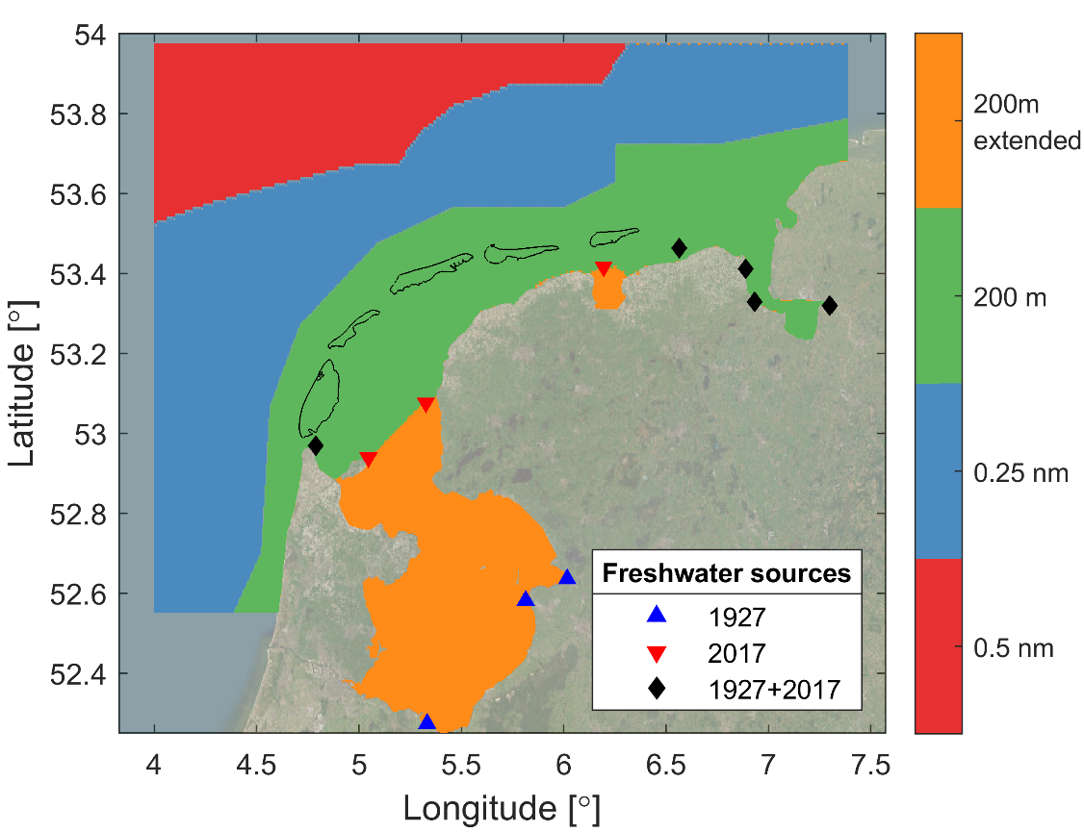
Modelaanpassingen
Uitgangspunt: gevalideerde 3D Dutch Wadden Sea model in D-WAQ
Meteorologische forcering 2017
Aanpassingen voor “1927” simulatie:
Uitbreiding rooster (oranje: Zuiderzee/Lauwerszee)
Aanpassing historische bodem
Slib in Zuiderzee bodem
Historische rivierdebieten
Invloed zeegras op hydrodynamica
Lichtuitdoving toegevoegd

Slide 15
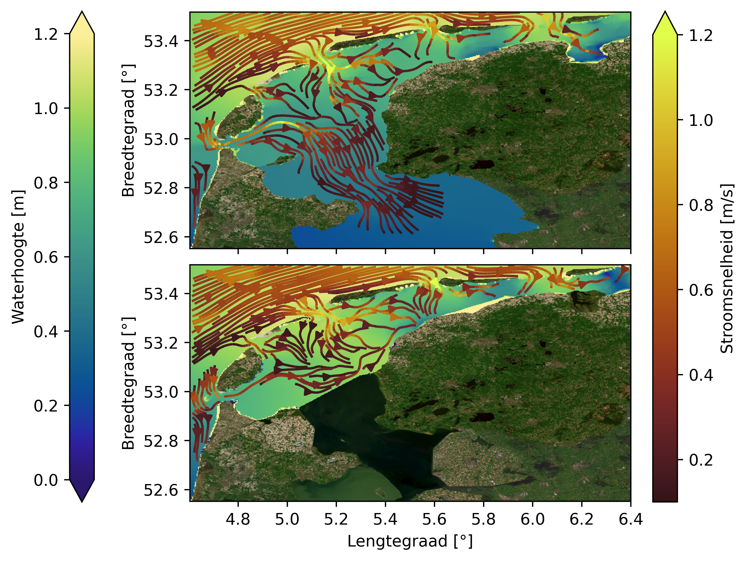
Reproduceren we de historische condities?
“1927”
“2017”
Notes:
Hiernaast hebben we gekeken naar toename getijslag, reproductie M2, reproductie saliniteit en kwalitatief of de slibverdeling in het domein er goed uitziet

Slide 16
Voorlopige resultaten
Invloed afsluiting Zuiderzee op de abiotische randvoorwaarden voor zeegras

Slide 17
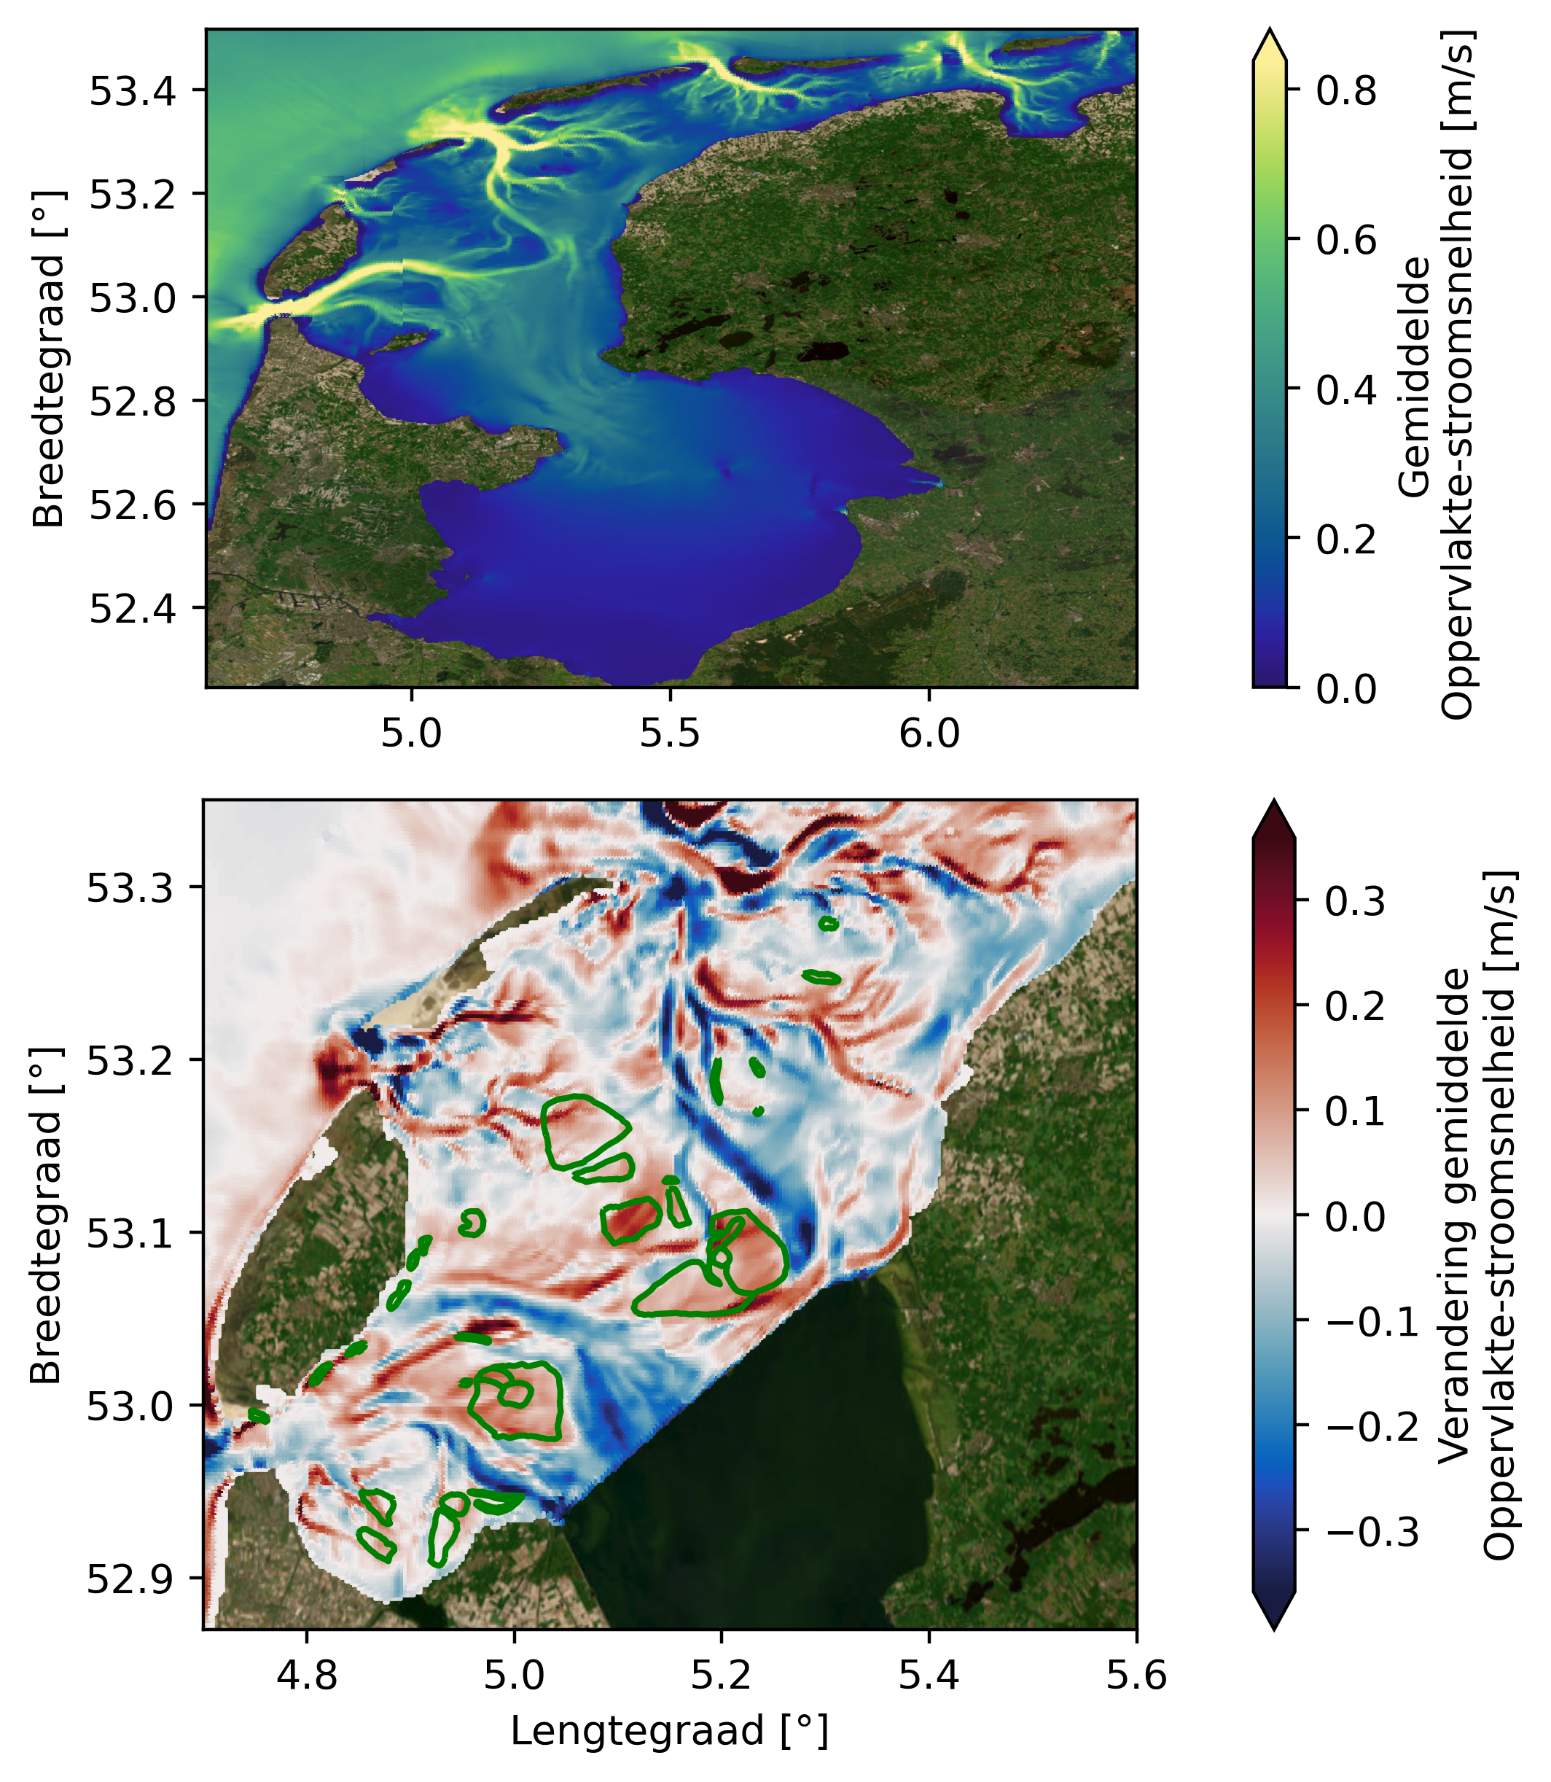
Verandering oppervlakte stroomsnelheid
“1927” model →
Verschil →
“2017 min 1927”

Slide 18
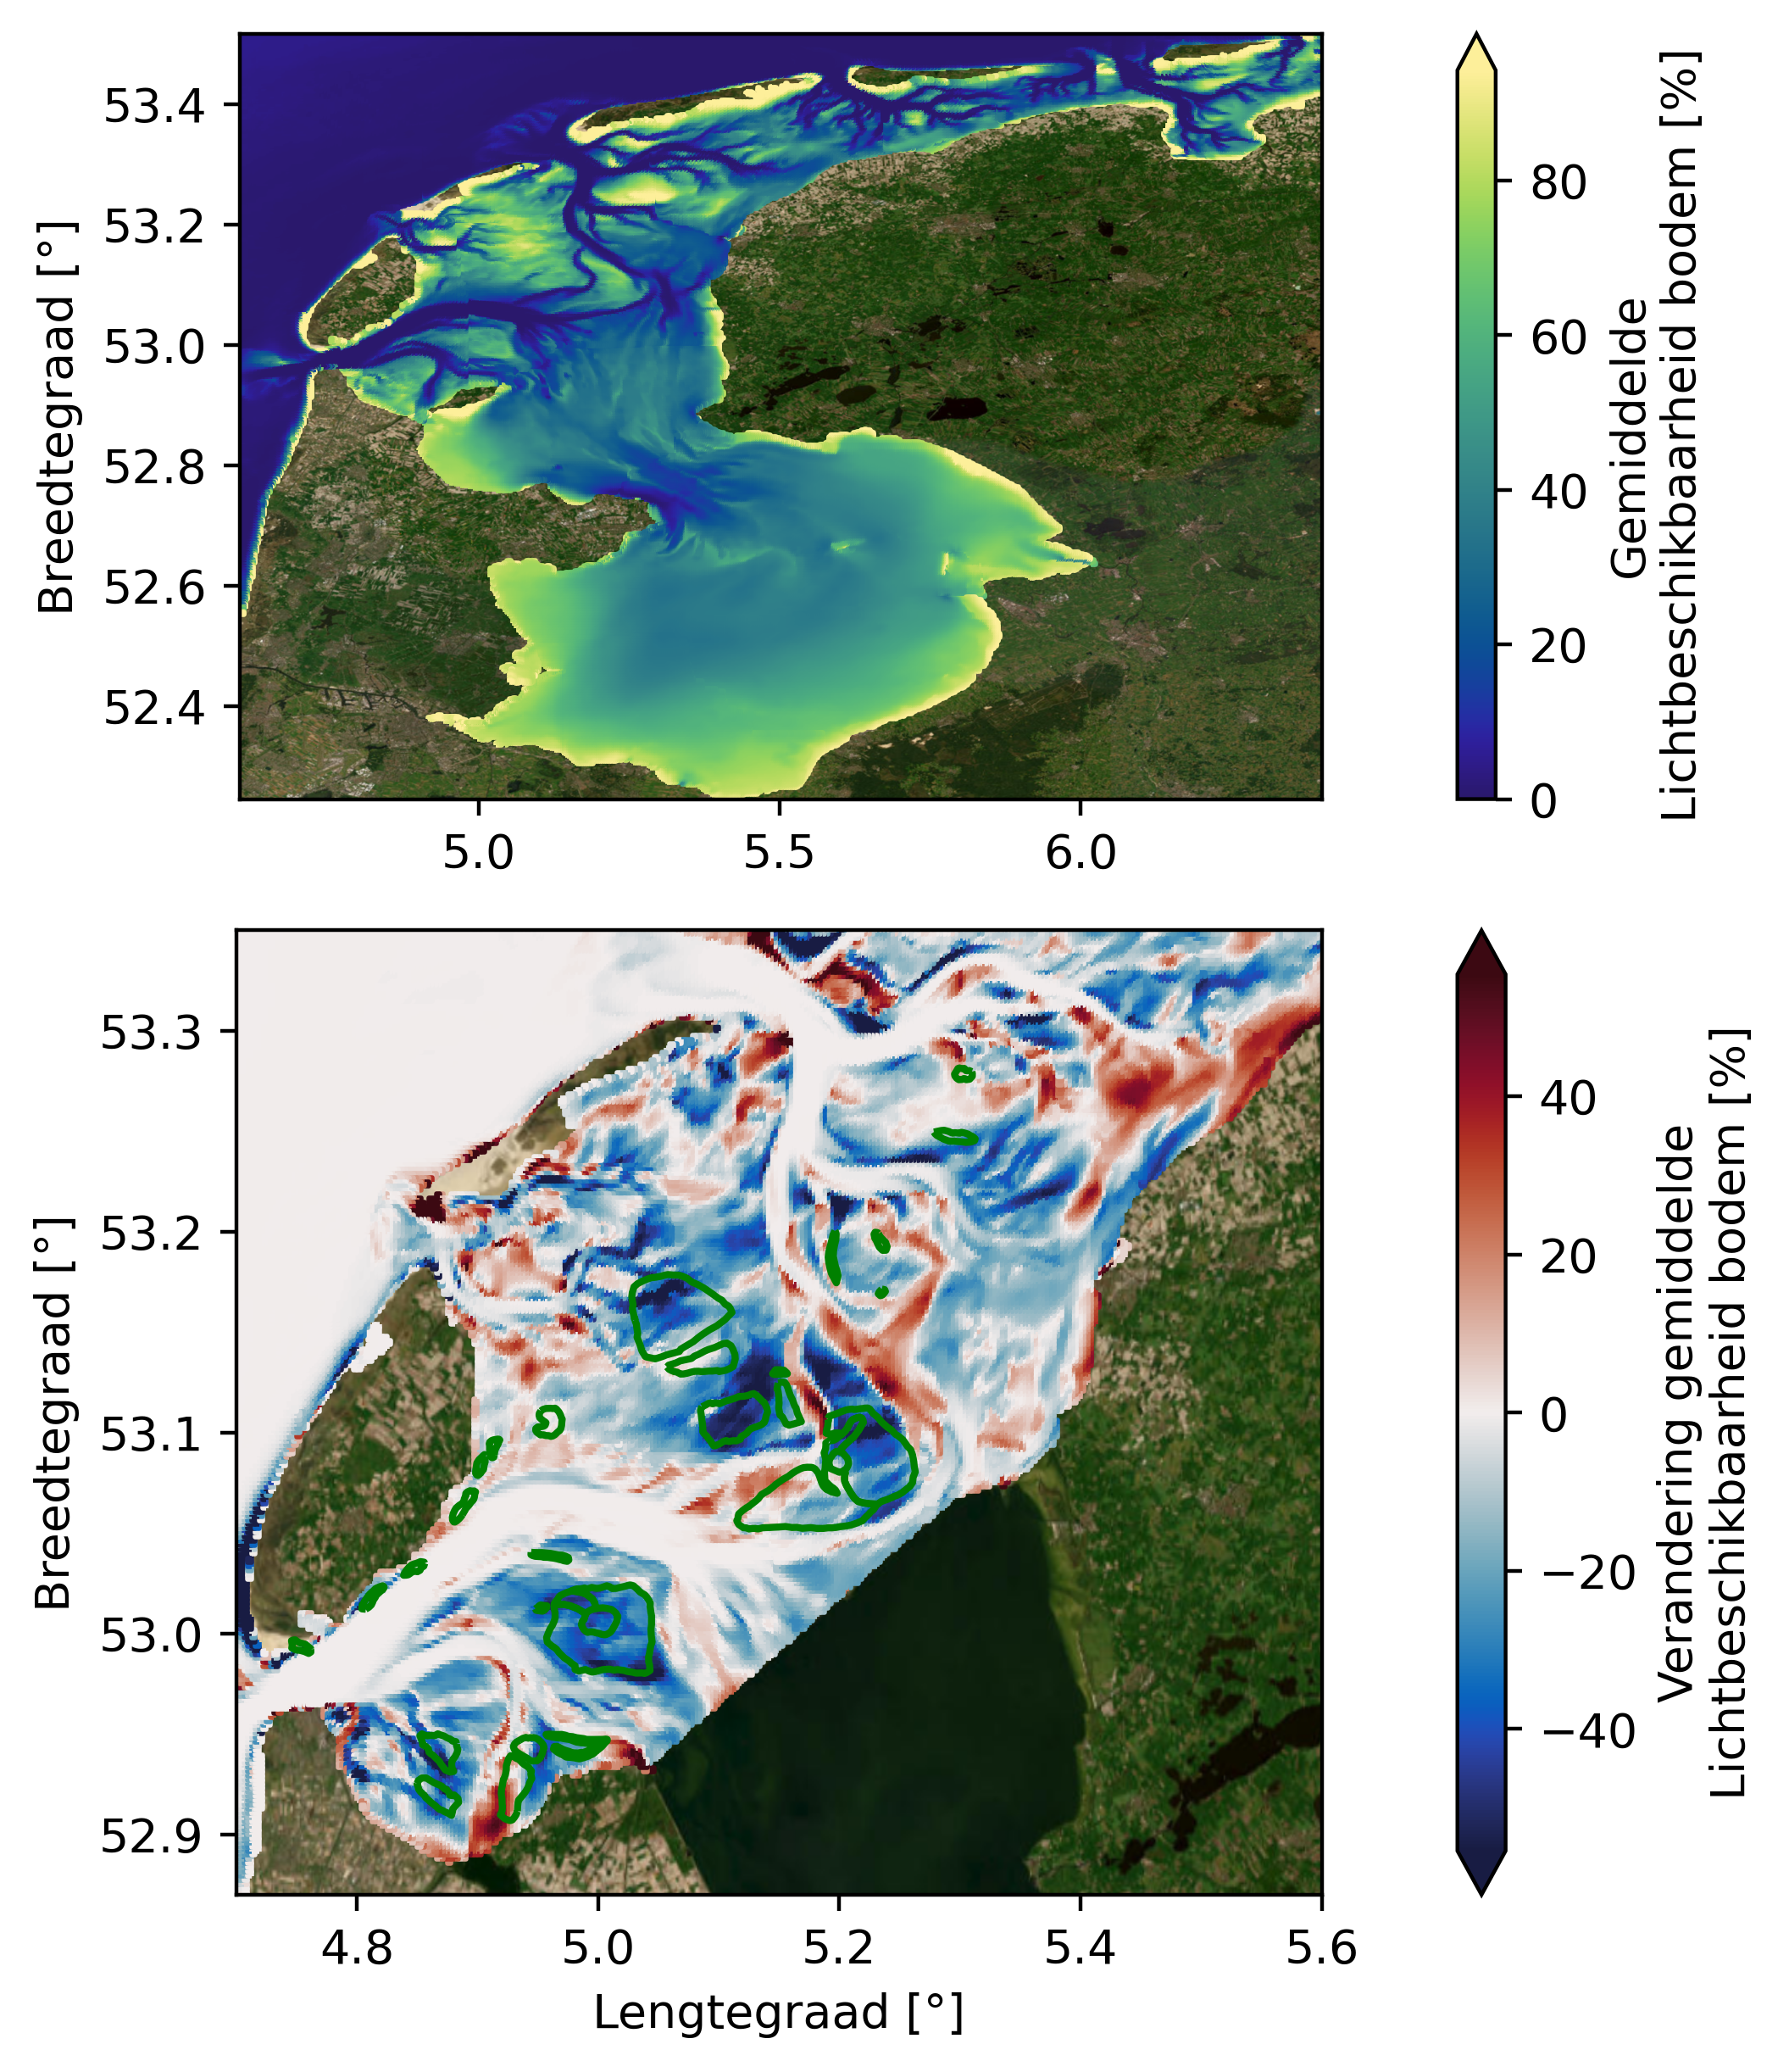
Verandering licht- beschikbaarheid
“1927” model →
Verschil →
“2017 min 1927”

Slide 19
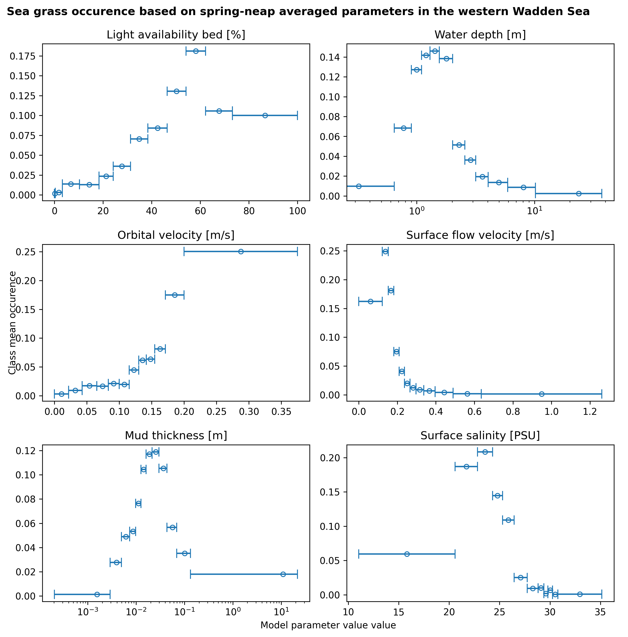
Lichtbeschikbaarheids- waarden (1927)

Slide 20
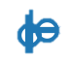



Lichtbeschikbaarheids- waarden (1927)
12 klassen met een
even groot areaal

Slide 21
Zeegrasvoorkomen voor verschillende lichtbeschikbaarheids- waarden (1927)
Kans op zeegras [-]

Slide 22
Zeegrasvoorkomen voor verschillende lichtbeschikbaarheids- waarden (1927)
Drempel waarde uit de literatuur: > 5-20 %
Kans op zeegras [-]

Slide 23
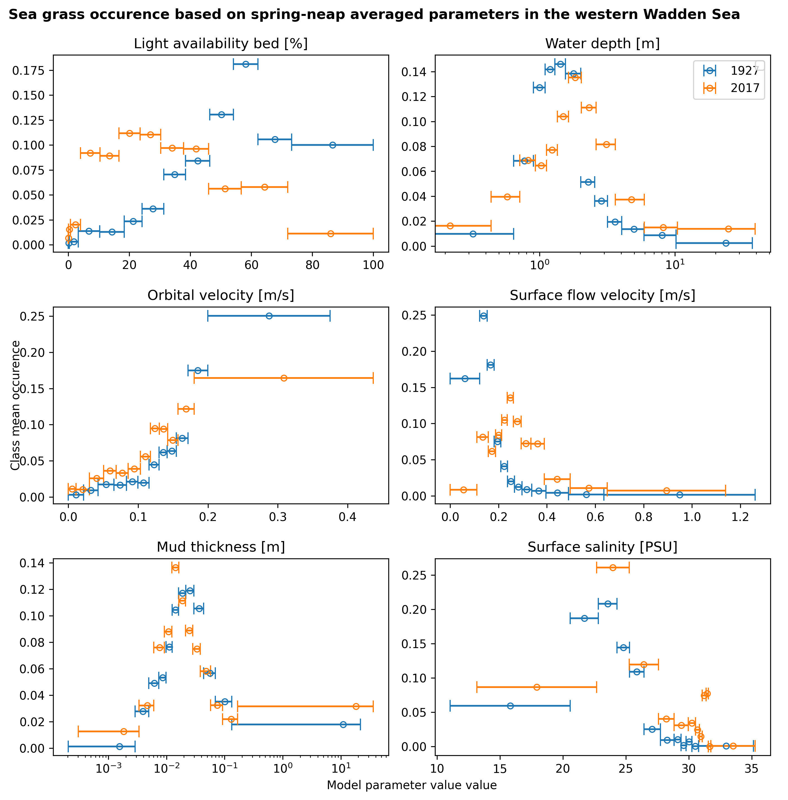
Nu lagere lichtbeschikbaarheid in voormalige zeegrasvelden
‘1927’ model
‘2017’ model
Voorkomen in zeegrasveld [-]

Slide 24
Welke abiotische parameters zijn belangrijk?
N.B. Work-in-progress,
maar verandering lichtbeschikbaarheid lijkt een belangrijke te zijn…

Slide 25
Hoe vooruit?
Wat zijn kansrijke gebieden voor zeegrasherstel?

Slide 26

Wat zijn kansrijke gebieden voor zeegrasherstel?
Kansenkaart voor ondergedoken Groot Zeegras:
In Waddenmozaïek:
op basis van veldmetingen en literatuur
Wij in dit project (parallel):
op basis numerieke modelresultaten
en statistische/ML modellen
Toekomst
Notes:
Tot nu toe besproken hoe de afsluiting van de zuiderzee de abiotische randvoorwaarden voor zeegras heeft veranderd, maar we willen natuurlijk niet alleen weten waarom het zeegras is verdwenen maar ook of er nu nog steeds gebieden zijn waar zeegras zou kunnen groeien. → Kansenkaart

Slide 27
Kansenkaart aanpak
1927
Training
data
Logistische regressie en Random Forest
Historische abiotische condities
Historische abiotische condities
Statistisch/ML
model

Slide 28
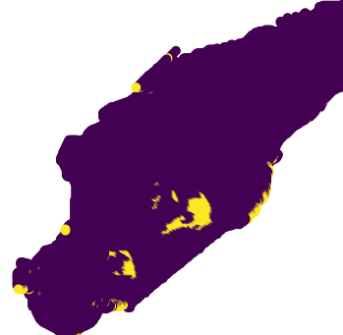
Kansenkaart aanpak
1927
Training
data
Kansenkaart
2017
Statistisch/ML
model
Geschikt
Model invoer
Kansen
kaart
Huidige abiotische condities

Slide 29
Take-home message

Slide 30
Take-home message
Veel onderzoeken gaande naar het herintroduceren van zeegras.
Dit onderzoek: het belang van abiotische condities hierbij (zoals saliniteit).
Combineren proces-gebaseerde en statistische modellen om inzicht te krijgen in (1) oorzaken verdwijnen zeegras, (2) kansrijke gebieden voor herstel.
Een DWAQ model is beschikbaar met de historische Zuiderzee + Lauwerszee.
→ kansen voor toekomstige projecten
Notes:
1.
2.
3. Tot slot in bredere zin … bv. uitbreiding waterkwaliteitsprocessen of morfologie

Slide 31
Vragen?

Slide 32
Contact
www.deltares.nl
@deltares
linkedin.com/company/deltares
info@deltares.nl
@deltares
facebook.com/deltaresNL
facebook.com/deltaresNL
linkedin.com/company/deltares
@deltares
@deltaresNL

